Slide 1
ЛЕКЦІЯ№ 2
Основні положення теорії сильних електролітів. Закон діючих мас і його застосування до різних типів іонних рівноваг в аналітичній хімії. Застосування закону діючих мас до рівноваг у гетерогенних системах та його значення в аналітичній хімії.
Одеський національний медичний університет
Фармацевтичний факультет
Кафедра фармацевтичної хімії
Одеса 2022

Slide 2
ПЛАН ЛЕКЦІЇ:
Основні положення теорії електролітичної дисоціації Арреніуса
Закон діючих мас і його застосування до різних типів іонних рівноваг в аналітичній хімії.
Гетерогенні системи
Добуток розчинності (ДР), розчинність (S). Сольовий ефект

Slide 3
Теорія сильних електролітів. Загальна та активна концентрація іонів, співвідношення між ними, коефіцієнт активності.
За здатністю проводити електричний струм усі речовини поділяються на електроліти та неелектроліти.
Речовини
Електроліти проводять електричний струм в розчинах і розплавах
Неелектроліти не проводять електричний струм в розчинах і розплавах

Slide 4
основні положення теорії електролітичної дисоціації Арреніуса
Розчинення електроліту супроводжується його розпадом на позитивно і негативно заряджені іони, які піддаються сольватації (або гідратації, якщо розчинником є ​​вода). Сольватовані іони знаходяться в стані невпорядкованого теплового руху і рухаються в різних напрямках розчину.
При пропусканні електричного струму через розчин або розплав електроліту іони набувають спрямованого руху: позитивно заряджені іони рухаються до катода (за що вони отримали назву катіонів), а негативно заряджені - до анода, тому їх називають аніонами.
Електролітична іонізація є оборотним процесом, тобто одночасно з розпадом молекул на іони відбувається зворотний процес – об’єднання іонів у молекули – так звана асоціація.
Електропровідність і деякі інші загальні властивості розчинів електролітів пропорційні загальній концентрації молекул і іонів.
Кількісними характеристиками процесу дисоціації є ступінь і константа дисоціації.

Slide 5
Кількісна характеристика процесу дисоціації
Ступінь дисоціації - це відношення концентрації розпався на іони електроліту до його загальної концентрації в розчині:
α = C_{дис}/C_{всього}
де C_{дис}і С_{всього}– відповідно молярна концентрація тієї частини електроліту, яка розпалася на іони, і його загальна концентрація, моль/л.
Залежно від здатності електроліту до дисоціації і, як наслідок, від ступеня дисоціації в розбавлених розчинах усі електроліти поділяють на окремі групи: сильні, середні та слабкі.

Slide 6
Класифікація електролітів залежно від ступеня дисоціації
Сильні електроліти | Електроліти середньої сили | Слабкі електроліти
α> 30% | 3% ≤ α ≤30% | α<3%
Середньорозчинні солі:NaCl, К₂MnO₄, Ba(НІ₃)₂ Гідроксиди лужних і лужноземельних металів: LiOH – CsOH, Ca(OH)₂– Ba(OH)₂,; Сильні мінеральні кислоти:H₂SO₄, HNO₃, HClO₄, HCl, HBr, HI |  | Органічні кислоти:HCOOH, CH₃COOH, C₂Х₅COOH Мінеральні кислоти:HNO₂, HClO, H₂CO₃, Х₂SiO₃, Х₃BO₃, Х₂С Малоактивні гідроксиди металів:Cu(OH)₂, Fe(OH)₃, Al(OH)₃, Cr (OH)₃, Гідроксид амонію: NH₄OH

Slide 7
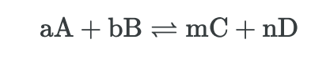
Закон діючих мас і його застосування до різних типів іонних рівноваг в аналітичній хімії.
Закон діючих мас: швидкість хімічної реакції прямо пропорційна діючим масам. Діючі маси — це концентрації речовин, які беруть участь у реакціях.
Оборотні хімічні реакції це реакції, в яких перетворення реагентів на продукти і перетворення продуктів на реагенти відбуваються одночасно.
Якщо позначити концентрації речовин А і В через [А] і [В], то швидкість прямої хімічної реакції за законом активних мас можна записати у вигляді рівняння:
V=k[А]ª[B]^{b},
деk–константа швидкості хімічної реакції, яка показує долю вихідних речовин, що реагують за одиницю часу.

Slide 8
Закон діючих мас
V=k[А]ª[B]^{b},
Як бачимо, у наведеному варіанті концентрація входить до рівняння швидкості в ступені, що дорівнює числовому коефіцієнту рівняння хімічної реакції. Таким чином, наведені рівняння є математичним вираженням закону діючих мас.
Якщо позначити концентрації речовин C і D через [C] і [D], то швидкість зворотної хімічної реакції за законом активних мас можна записати у вигляді рівняння:
V=k[C]^{m}[D]^{n},

Slide 9
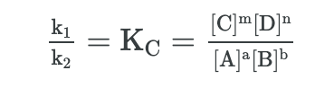
Закон діючих мас
У рівновазі швидкості прямої та зворотної реакції рівні:
k₁[А]ª[B]^{b}=k₂[C]^{m}[D]^{n}
Шляхом перетворення цього рівняння,можна записати рівняння константи рівноваги для будь-якої хімічної реакції, що відбувається в розчинах або в газоподібному середовищі:

Slide 10
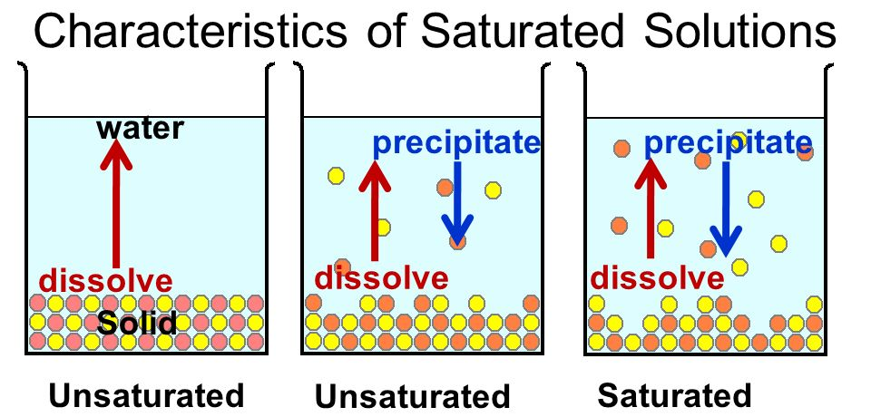
гетерогенні системи
В аналітичній хімії велике значення мають гетерогенні системи - "осад - насичений розчин". Слід пам'ятати, що повністю нерозчинних речовин не існує, тому якщо в розчині утворився осад, то рідина над розчином є насиченим розчином цього малорозчинного електроліту..
Розчин, який знаходиться в динамічній рівновазі з відповідною твердою фазою, називається насиченим.

Slide 11
гетерогенні системи
У насиченому розчині солі деяка тверда речовина завжди присутня у вигляді осаду. Між іонами А⁺і В⁻ важкорозчинного сильного електроліту АВ і його осадом при постійній температурі встановлюється стан гетерогенної іонної рівноваги:
А⁺+ В⁻↔ АВ↓
Застосовуючи закон діючих мас до гетерогенних систем осад - насичений розчин, рівновагу в них можна охарактеризувати константою рівноваги, яку в даному випадку називають добутком розчинності (ДР)
ДР=[А⁺]∙[B⁻] =const

Slide 12
добуток розчинності (ДР)
Добуток розчинності важкорозчинного сильного електроліту - це добуток рівноважних молярних концентрацій катіонів і аніонів цього електроліту в насиченому водному розчині..
ДР= [А⁺]∙[B⁻] =const
Для електролітe з більш складним складом A_{a}B_{b} добуток розчинності виражається наступним чином:
А_{а}В_{b}↔аА^{b+} +bB^{a-}
ДР = [А^{b+}]ª∙[B^{a-}]^{b}

Slide 13
добуток розчинності (SP)
Для хлориду срібла: AgCl↓ ↔ Ag⁺+ Cl⁻;
ДР = [Ag⁺]∙[Cl⁻] = 1,8∙10⁻¹⁰ (довідкові дані)
2. Для ортофосфату кальцію: Са₃(PO₄)₂↓ ↔ 3Ca²⁺+ 2PO₄³⁻;
ДР= [Са²⁺]³∙[PO₄³⁻]₂=1,0∙10⁻²⁵ (довідкові дані)

Slide 14
добуток розчинності (ДР)
Якщо концентрація електроліту в розчині вища за значення ДР, то надлишкова кількість речовини випадає в осад. Отже, умовою випадання осаду для електроліту АВ буде співвідношення:
C_{А+}∙C_{B-}> ДР (випадає в осад)
Якщо умова осадження не виконується, тобто.
C_{A+}∙C_{B-} < ДР
то осад малорозчинної речовини не утворюється.

Slide 15
добуток розчинності (ДР) і розчинність
Оскільки ДР характеризує розчинність речовини, знаючи її значення, можна визначити концентрацію іонів даного електроліту в його насиченому розчині, тобто його розчинність (S) в моль/дм³. Існує залежність між добутком розчинності та розчинністю s (моль/дм³) важкорозчинного електроліту. Для електроліту АВ він має наступний математичний вираз:
АВ↓ ↔ А⁺+ В⁻;
ДР = [А⁺]∙[В⁻]
[А⁺] = [В⁻] =S
ДР = [А⁺]∙[В⁻]= S²або S = √ДР

Slide 16
Вплив одноіменних іонів на розчинність
Зміна концентрації одного з іонів електроліту впливає на розчинність речовини. Якщо в насиченому розчині електроліту штучно збільшити концентрацію одного з його іонів, то відповідно до сталості величини ДР, концентрація іншого виду йонів повинна зменшуватися, а це означає, що розчинність електроліту зменшується і частина його випадає в осад з розчину. Наприклад, якщо в насиченому розчині кальцію сульфат
CaSO₄↓ ↔ Ca²⁺+ SO₄²⁻;
ДР= [Са²⁺]∙[SO₄²⁻]
додати добре розчинний сульфат (К₂SO₄, Na₂SO₄), то концентраця сульфат-іонів SO₄²⁻збільшується, а отже, концентрація Ca²⁺ іонів повинна зменшуватися за рахунок осадження CaSO₄. Отже, розчинність CaSO₄зменшується.

Slide 17
Вплив одноіменних іонів на розчинність
Якщо в насичений розчин CaSO ввести іншу сіль, що не змінює концентрацію Са²⁺і SO₄²⁻іони (KCl, NaNO₃), то розчинність CaSO₄не зміниться.
Як підведення підсумків викладеного вище, можна стверджувати, що введення однойменних іонів (катіонів або аніонів) знижує розчинність малорозчинного сильного електроліту.

